Slide 1
Autómata Off-Lattice
Equipo 5:
Fernando Bejarano ( legajo 52043 ).
Luis Marzoratti ( legajo 54449 ).
Sebastian Kulesz ( legajo 54045 ).

Slide 2
Bandadas de Agentes Autopropulsados
Partículas puntuales
Celda de lado L
Radio de interacción rc
Velocidad de modulo |v| y ángulo θ
L
L
θ
L
V
Notes:
LO DA SEBAS

Slide 3
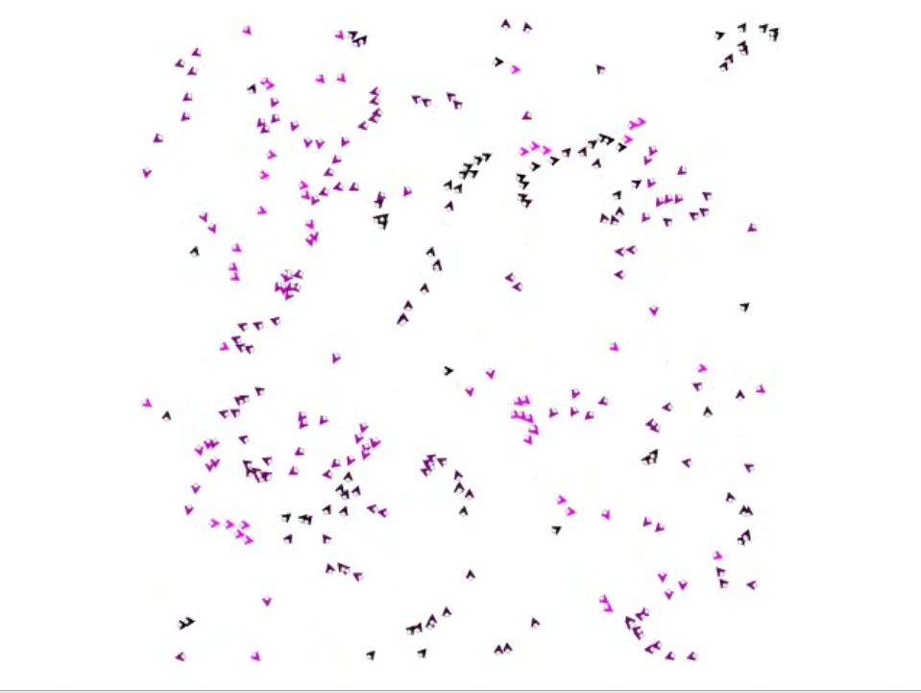
Condiciones Iniciales
N partículas con (X, Y) aleatorios
|v| = 0.03
θ aleatorio [0, 2𝝿]

Slide 4



Evolución
Evolución temporal:
Δθ ruido uniforme en [ -ɳ/2, ɳ/2]

Slide 5

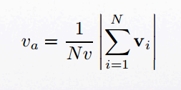
Parámetros de la Simulación
Parámetro de orden: Indicador de cómo evolucionará el sistema a largo plazo.
Va tiende a 0 para total desorden
Va tiende a 1 para partículas polarizadas
Densidad de Partículas
Notes:
va es velocidad promedio normalizada

Slide 6
Implementación
Motor del simulador implementado en Octave.
Permite aprovechar las operaciones matemáticas incluidas en el lenguaje.
%Radio
particles( : , 3) = radius;
%Color
particles( : , 4) = 1;
%Modulo Velocidad
particles( :, 5) = defaultVelocity;
Notes:
LO DA FER

Slide 7
Ventajas de Octave
Incluye en el lenguaje una gran cantidad de las operaciones necesarias para implementar el algoritmo. (Producto matricial, etc)
Permite calcular variables estadísticas sobre sets de datos con gran facilidad.
Permite modificar variables multidimensionales en operaciones simples.

Slide 8

Estructura
|-- appendXYToOutput.m
|-- generateRandomSet.m
|-- runSim.m
|-- simulate.m
|-- simulateParticle.m
|-- uniformNoise.m
simulación.avi
Octave
simulación.txt
Parametros
uniformNoise.m
Ovito
N
T=t
x, y, vx,vy
runSim.m
simulate.m
simulateParticle.m
generateRandomSet.m
appendXYToOutput.m

Slide 9
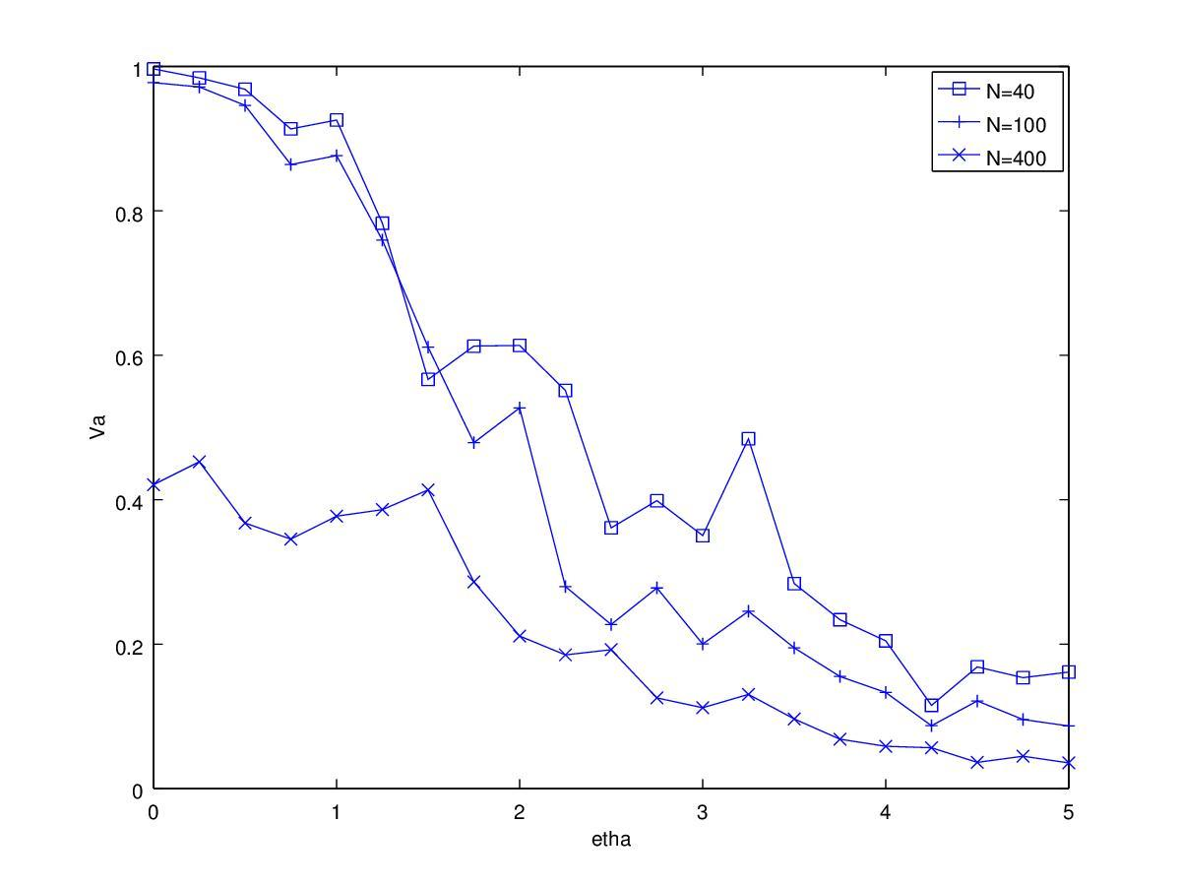
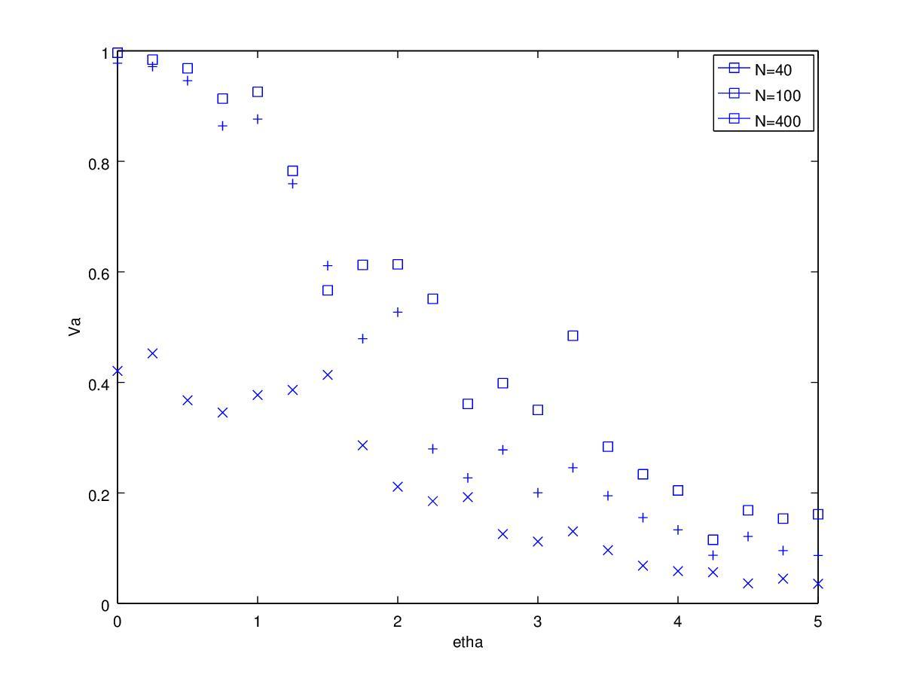
Resultados- Va
N | L | M | salto de tiempo[unidades de tiempo] | tiempo total [unidades de tiempo] | rc | cantidad de simulaciones
40 | 3.1 | 3 | 1 | 100 | 0.5 | 5
100 | 5 | 4 | 1 | 100 | 0.5 | 5
400 | 10 | 18 | 1 | 100 | 0.5 | 5
Notes:
lo da luis. va es velocidad promedio normalizada

Slide 10
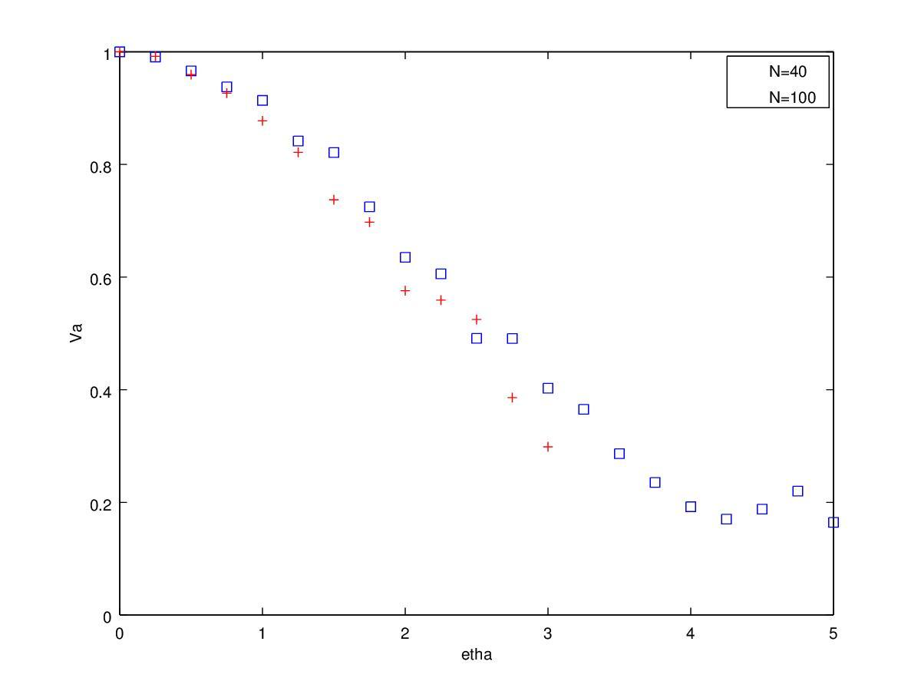
Resultados- Va
+
N | L | M | salto de tiempo[unidades de tiempo] | tiempo total [unidades de tiempo] | rc | cantidad de simulaciones
40 | 3.1 | 3 | 1 | 1000 | 0.5 | 20
100 | 5 | 4 | 1 | 1000 | 0.5 | 20
Notes:
lo da luis. “va” es velocidad promedio normalizada

Slide 11
Bibliografía
Vicksek, Czirok, Ben-Jacob, Cohen, Shochet. Novel type of Phase transition in a system of self-driven particles. The american Physical Society. 1995.

